Slide 1
Développement durable du territoire
Une formation à découvrir

Slide 2
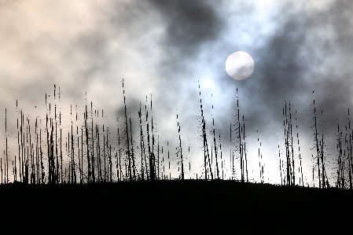
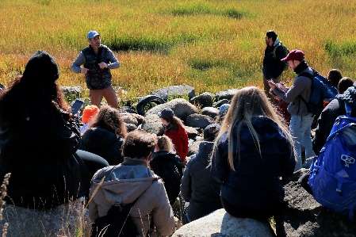
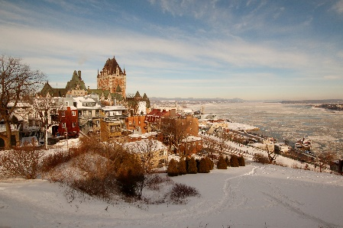
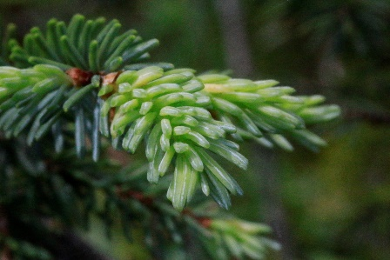
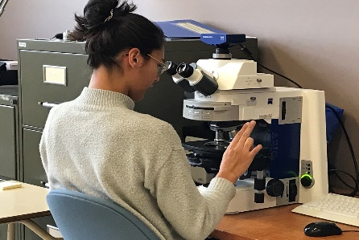
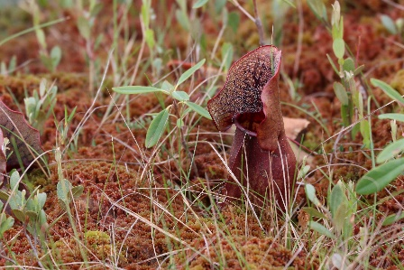
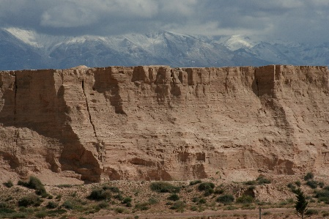
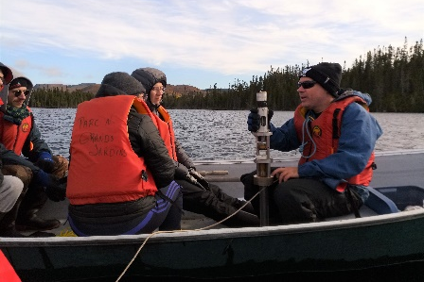
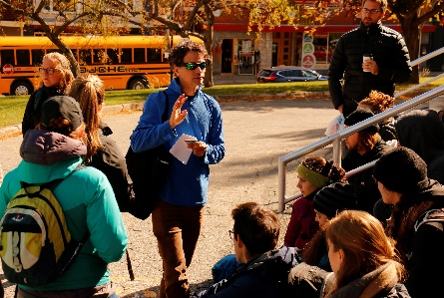


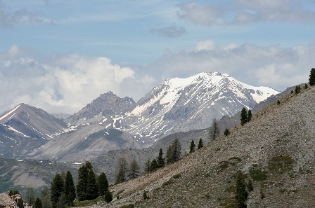
Le Département de Géographie de l’UL
26 professeurs réguliers et plus de 10 chargés de cours
Un enseignement offert aux trois cycles
Au-delà de 70 cours de 1er cycle et près de 50 séminaires de 2e et 3e cycle
7 laboratoires de recherches
Et plus encore….

Slide 3
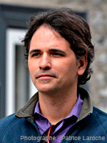
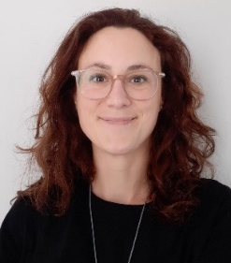
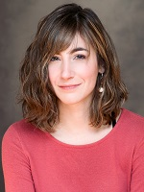
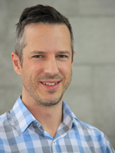
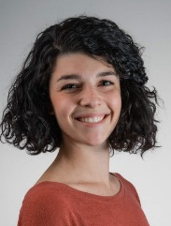
Des personnes à connaître
Votre directeur de programme
  M. Étienne Berthold
Votre agente de gestion des études
  Mme Catherine Berthiaume
Vos conseillers aux études
  Mme Sophie-Anne Landry/M. Benoit Laberge
Votre ressource de proximité du Centre
d’aide aux études
  Mme Zoé Bigras Généreux

Slide 4
Des programmes d’enseignements diversifiés:
Baccalauréat en développement durable du territoire
Baccalauréat en géographie
Certificat en développement durable
Certificat en géographie
Certificat en tourisme durable

Slide 5
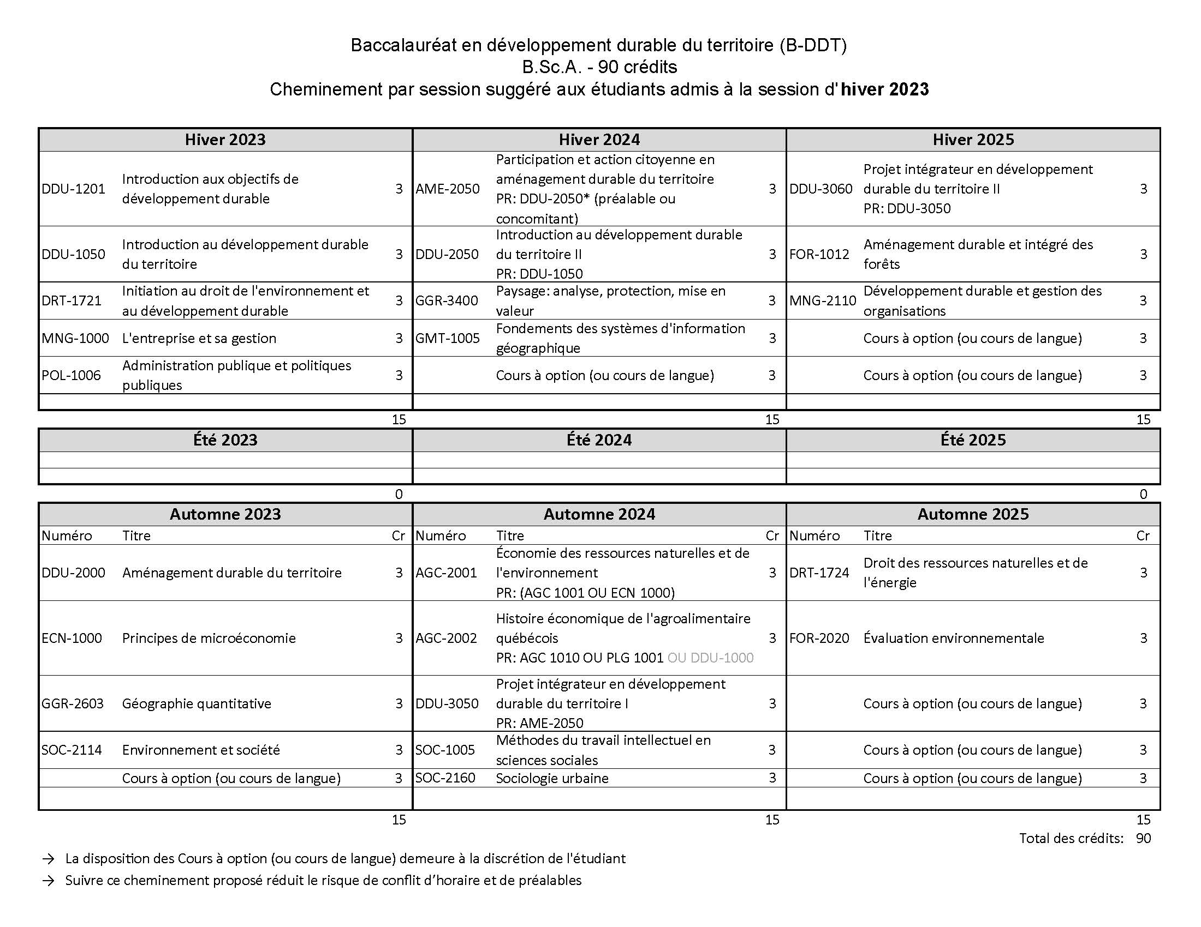
Les cheminements

Slide 6
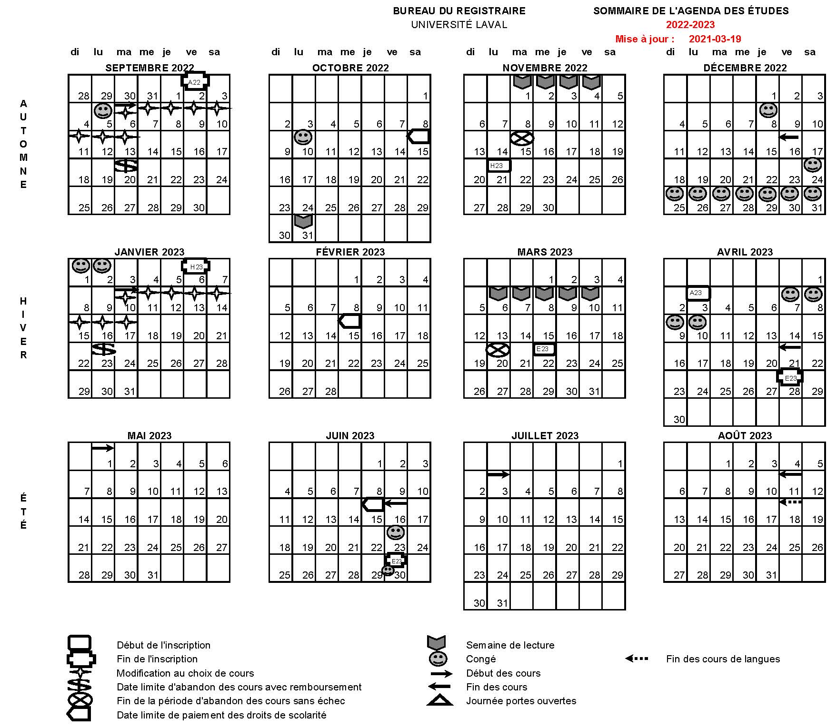

Slide 7
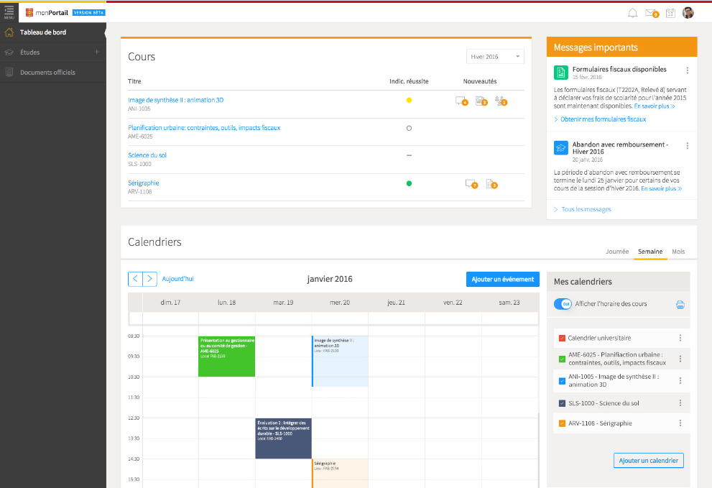
monPortail.ulaval.ca
Accès avec votre IDUL et NIP

Slide 8
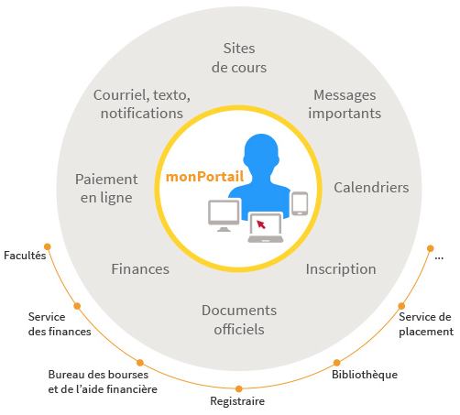
monPortail.ulaval.ca
Accès avec votre IDUL et NIP

Slide 9
monPortail: le libre-service web des études
(avec utilisation restreinte de Capsule)
Choix de cours de la session: vérification, ajout, retrait, abandon
  Attention aux dates limites
Inscription aux cours de la prochaine session
  Lisez l’avis de votre agente d’études après la semaine de lecture
  Horaire hebdomadaire personnalisé
Rapport de cheminement: suivi des cours réussis et à faire
  Signaler les anomalies à votre agente d’études (ex. cours non contributoires)
Relevés de notes: consultation des notes et moyennes en fin de session
Renseignements personnels: mettre à jour au besoin (ex. adresse)
Frais de scolarité: consulter et payer

Slide 10
Barème de notation de la FFGG
Note (%) | Note (lettre) | Valeur au relevé de notes (chiffre)
90 à 100 | A+ | 4,33
87 à 89 | A | 4,00
84 à 86 | A- | 3,67
81 à 83 | B+ | 3,33
78 à 80 | B | 3,00
75 à 77 | B- | 2,67
72 à 74 | C+ | 2,33
69 à 71 | C | 2,00
65 à 68 | C- | 1,67
61 à 64 | D+ | 1,33
55 à 60 | D | 1.00
Moins de 55 | E | 0
Vous devez maintenir une moyenne de programme ≥ 2,00 / 4,33 pour poursuivre vos études et pour diplômer
Les barèmes peuvent varier d’une faculté à l’autre et la note de passage est de 50 % à la Faculté des sciences et de génie
Lisez attentivement vos plans de cours

Slide 11

Politiques et règlements officiels UL
Résumé dans votre Espace étudiant : https://www.ggr.ulaval.ca/politiques-et-reglements
  Correction du français
  Calculatrices autorisées
  Absence à un examen
  Conditions de poursuite des études
  Infractions relatives aux études (tricherie, plagiat, etc.) et sanctions
  Infractions relatives au bon ordre et sanctions
Guides et formations en santé et sécurité
  Sécurité dans les laboratoires
  Sécurité en forêt et régions éloignées
Source: www.sbf.ulaval.ca

Slide 12
Responsabilités de l’étudiant
L’étudiant est le premier responsable de ses études
Suivre son cheminement et s’occuper de son inscription dans les délais
Lire ses courriels à son adresse UL régulièrement
  prenom.nom.#@ulaval.ca
Être au courant des politiques et des règlements
Ne pas hésiter à demander l’aide de toute l’équipe
de la FFGG pour la réussite de ses études

Slide 13
À consulter
Présentation PowerPoint de la séance d’accueil
Cheminements de programme
Test d’anglais VERSANT
Règlement des études
Règlement disciplinaire
Atelier « Les clés de la réussite » du Centre d’aide au étudiants
Opération plan de cours! Par le Bureau des droits étudiants

Slide 14


Ressources complémentaires UL
  Centre d’aide aux étudiants
  Orientation, réussite scolaire, bien-être psychologique et situations de handicap
  Exposés et ateliers «Clés de la réussite»
Bureau de la vie étudiante
  Bureau d’accueil des étudiants étrangers
  Activités artistiques, sociales, religieuses, etc.
Bureau du registraire
  Attestation d’inscription
  Dépôt des documents officiels (permis d’études, etc.)
Bibliothèque:
  Formations : ABC de la bibliothèque, rédaction, logiciels (EndNote, SPSS..), etc.
  Service de consultation en français écrit
  Centre GéoStat
Bureau des bourses et de l’aide financière
Tous les services aux étudiants UL
  Ombudsman, Centre médical, sports (PEPS), etc.

Slide 15
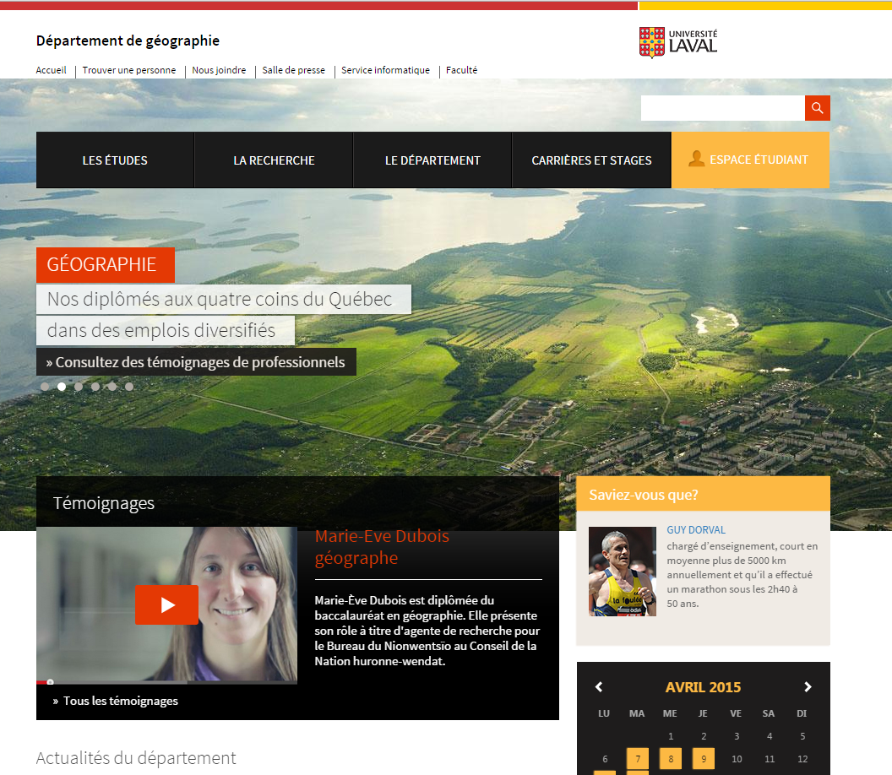
Visitez notre Web www.ggr.ulaval.ca

Slide 16

Bon succès et du plaisir durant vos études à l’Université Laval
Source: www.lefil.ulaval.ca

